Slide 1
1. poglavje
FILOZOFIJA IN TEMELJNE ZAMISLI
(nadaljevanje)

Slide 2
Temeljne zamisli
Pet temeljnih zamisli:
Rast človeške populacije
Trajnostni razvoj
Sistem in spremembe
Naravna tveganja (geohazard)
Znanstveno védenje in vrednote
Ostale pomembne zamisli okoljske geologije:
Končni naravni viri
Obveza za prihodnost

Slide 3
1. 4. NARAVNA TVEGANJA
V zadnjih 20 letih so naravne nesreče povzročile letno izgubo 150.000 človeških življenj in > 20 milijard USD.
Naravne nesreče preraščajo v katastrofe.
Načeloma je v bolj razvitih deželah več materialne, v manj razvitih pa več človeške škode.

Slide 4
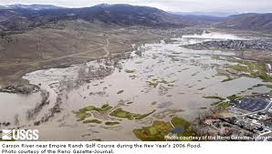
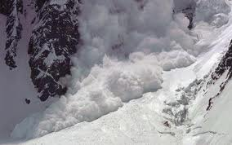
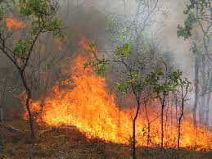
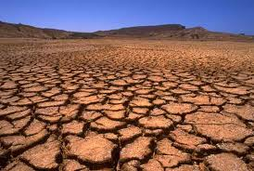
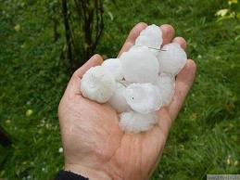
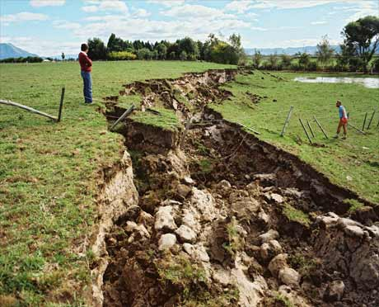
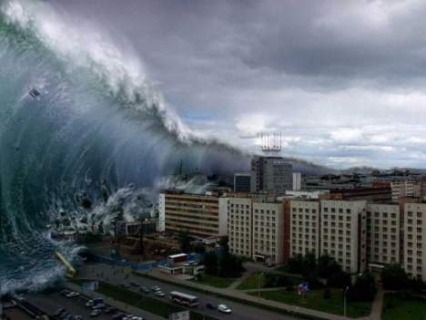
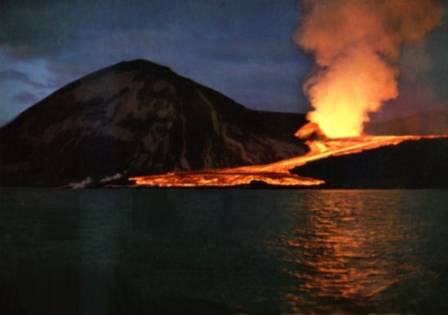
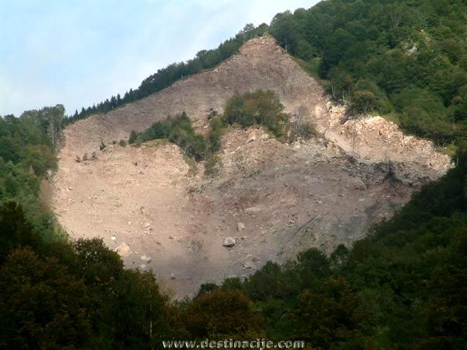
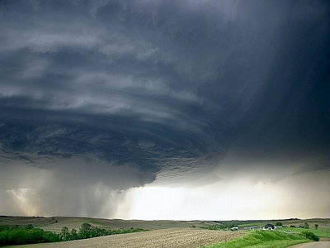
Vrste naravnih nesreč
Poplave
Požari
Potresi in cunamiji
Nestabilnosti pobočij
(plazovi, podori…)
Snežni plazovi
Suša
Strela
Nevihta - toča
Vulkanski izbruhi
Veter/orkan/tornado

Slide 5
Kako človek povečuje naravna tveganja?
Nekdaj je bilo prebivalstvo zaradi manjšega števila prebivalcev in načina življenja manj koncentrirano. Nevarna območja niso bila poseljena.
Raba zemljišča (urbanizacija, deforestacija,…) povečuje hitrosti vodnih tokov in tveganje poplav, slabi stabilnost pobočij in s tem zvišuje nevarnost plazov.
Uporaba fosilnih goriv zvišuje koncentracijo CO₂ v ozračju in s tem prispeva k segreavnju atmosfere in oceanov. Posledica so močnejši in obsežnejši (ne številčnejši) hurikani, tornadi ter nevihte s točo.

Slide 6
Ocena tveganja
Prepoznavanje nevarnosti.
Ocena vrste, verjetnosti in posledic nesreče.
Kartiranje in analiza kritičnih objektov/področij.
Analiza gospodarskega učinka.
Analiza družbenega učinka.
Analiza celostnega vpliva na okolje.
Zmanjševanje in upravljanje tveganja.

Slide 7
Dojemanje tveganja
Javni odnos do tveganja.
NIMBY (Not In My BackYard)
Javno sprejemanje tveganja.
Prag življenja z nevarnostjo.
Odločitve pri načrtovanju (naseljevanje na poplavnih ravnicah, odlagališča odpadkov…)
Javno zavedanje in skupne akcije.
Preventivni ukrepi.
Načrtovanje zmanjševanja tveganja.

Slide 8
14. naloga
Navedi naravna tveganja v Sloveniji.
Poišči podatke o izbrani katastrofi iz preteklega leta – navedi razloge zanjo in oceni nastalo škodo.

Slide 9
Temeljne zamisli
Pet temeljnih zamisli:
Rast človeške populacije
Trajnostni razvoj
Sistem in spremembe
Naravna tveganja (geohazard)
Znanstveno védenje in vrednote
Ostale pomembne zamisli okoljske geologije:
Končni naravni viri
Obveza za prihodnost

Slide 10
1. 5. ZNANSTVENO VEDENJE IN VREDNOTE
Znanost – zbrano znanje.
Znanje – osnova za sprejemanje odločitev.
Domišljija – brez meja
Znanstvene metode – metoda za oblikovanje možnih rešitev problema.
Znanstveno raziskovanje – kritično razmišljanje.
Kritično razmišljanje: stopnja zaupanja, logičen potek, relevantnost, širina, globina, jasnost, preverjanje…
Znanstveno načrtovanje – sredstvo za dosego trajnostnega razvoja.
Znanstven podatek – javno zavedanje in okoljske uredbe

Slide 11
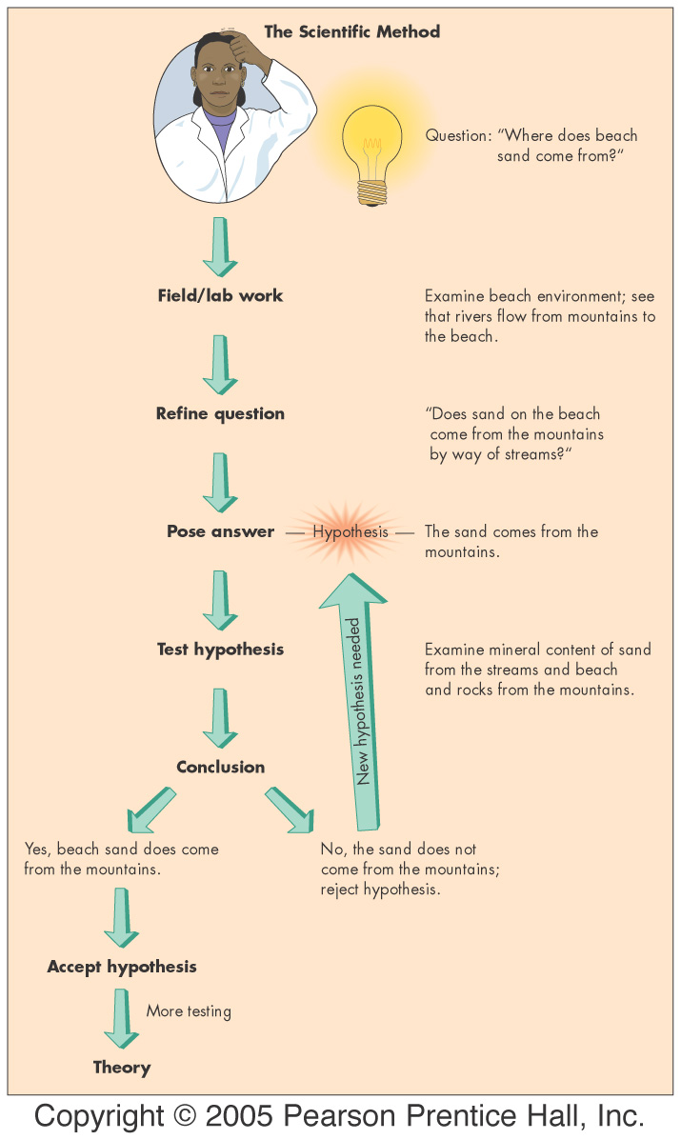
Prepoznavanje problema
Opazovanje in zastavljanje pravega vprašanja
Odgovor
Preverjanje
Zaključek
Ponovno preverjanje

Slide 13
Geološki čas
Proučevanje 3D okoljskih problemov – beleženje osnovnih fizikalnih in kemijskih meritev.
Upoštevanje 4D – spremembe v času
Izredno dolgo časovno obdobje
Širok nabor geoloških procesov
Velike razlike v hitrosti procesov
Ljudje so “super dejavnik” sprememb
Holocen
Industrializacija in globalne okoljske spremembe
Okoljska kultura in zavedanje: Okoljska etika
Nismo lastniki Zemlje

Slide 14
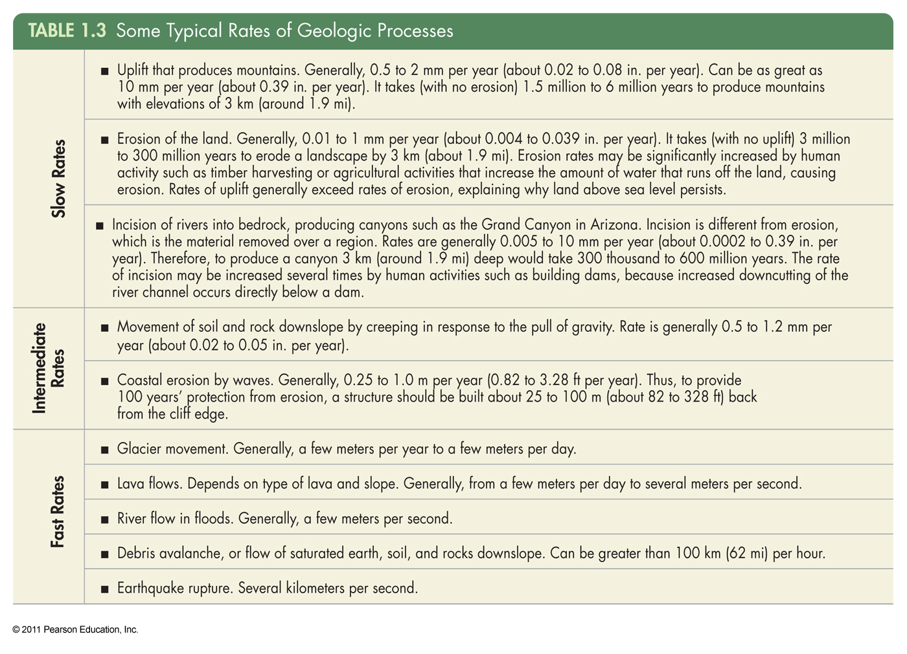

Slide 15
Reševanje okoljskih problemov
Zahteven proces.
Okoljski problemi so kompleksni.
Hitre spremembe, počasno zaznavanje, še počasnejše ukrepanje.
Nekatere spremembe so nepovratne.
Težko prepoznavanje verige dogodkov.
Okoljska politika in ekonomike sta še “v povojih”.

Slide 16
Načelo preprečevanja
Ni potrebna znanstvena potrditev problema, da ga lahko uporabimo.
Znanstveni dokaz v veliko okoljskih problemih pogosto ni mogoč.
Težko ga je vpeljati.
Vodi do proaktivnega pristopa s poudarkom na okoljski enoti.

Slide 17
15. naloga
Za izbrano katastrofo iz naloge 14. razmisli, kako bi se jo dalo preprečiti ali omiliti. Pretehtaj možnosti:
Izogniti se (preselitev)
Zavarovanje (delitev tveganja)
Napoved (kartiranje,…)
Preprečenje
Zaščita

Slide 18
16. naloga
Se strinjaš s trditvijo, da je Zemlja živ organizem? Zakaj da ali ne?
Ali bi bila eksponentna negativna rast prebivalstva rešitev za okoljske probleme? Zakaj da ali ne?
Kako jo doseči?

